Slide 1
“ПОДСНЕЖНИК БЕЛОСНЕЖНЫЙ"
МБДОУ детский сад №9, г. Кропоткин, Краснодарский край.
Воспитатель: Ибрагимова Елена Александровна
Notes:
Замените эти образцы рисунков собственными привлекательными изображениями. Вот как это сделать быстро: выделите образец рисунка и удалите его. Затем щелкните значок "Вставка рисунков" внутри рамки и найдите изображение, которое хотите отобразить.

Slide 2
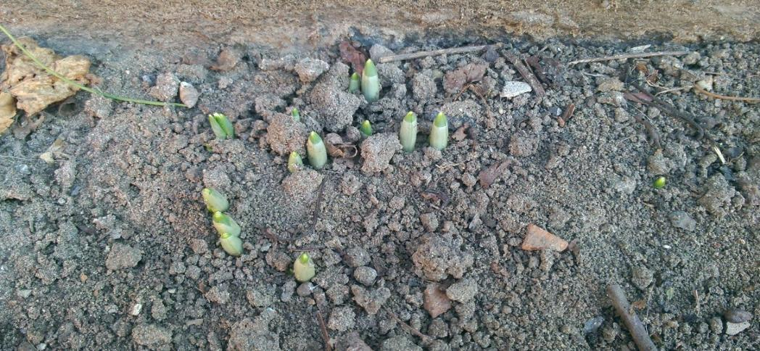
Первоцветы – первые представители растительного мира, появляющиеся после долгой зимы. Они - символ весны, просыпающейся жизни.
Notes:
Замените эти образцы рисунков собственными привлекательными изображениями. Вот как это сделать быстро: выделите образец рисунка и удалите его. Затем щелкните значок "Вставка рисунков" внутри рамки и найдите изображение, которое хотите отобразить.

Slide 3
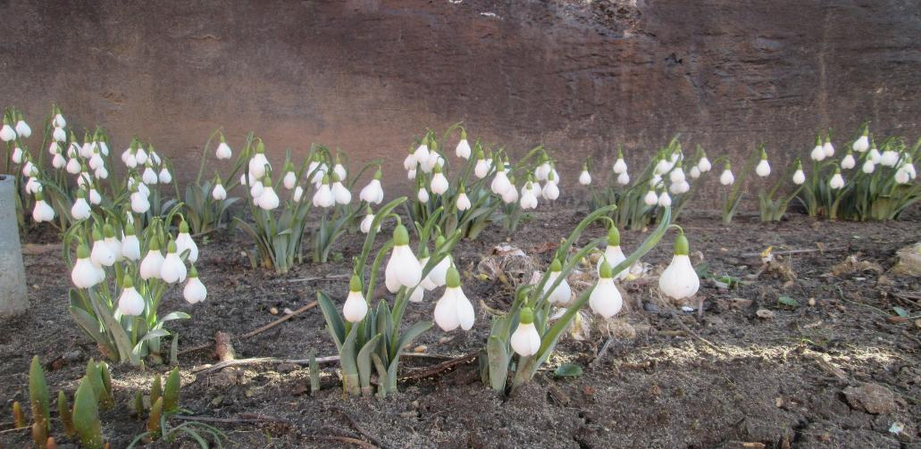
Как правило в природе подснежники – лесные цветы. Впрочем, их можно встретить где угодно, но они просто обожают влажную питательную почву.

Slide 4
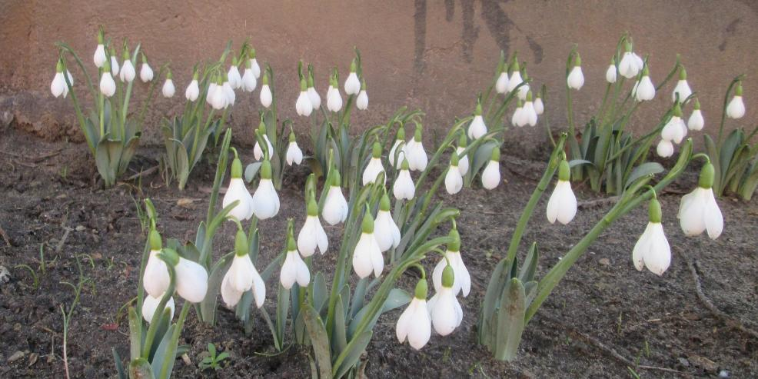
Прорастает сквозь снежок, К солнечным лучам, цветок, Маленький и нежный, Беленький подснежник. Маслей Н.

Slide 5
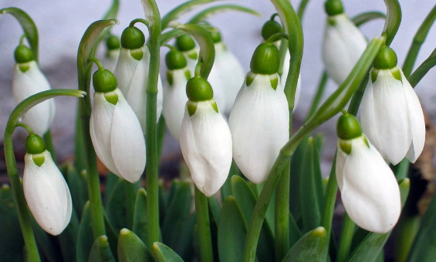
В бутоне цветок похож на висящую каплю молока, поэтому его латинское название галантус, что обозначает молочный цветок.
Динь! Дон! Динь! Дон! Это что за нежный звон? Это пролесок-подснежник Улыбается сквозь сон! Юнна Мориц

Slide 6
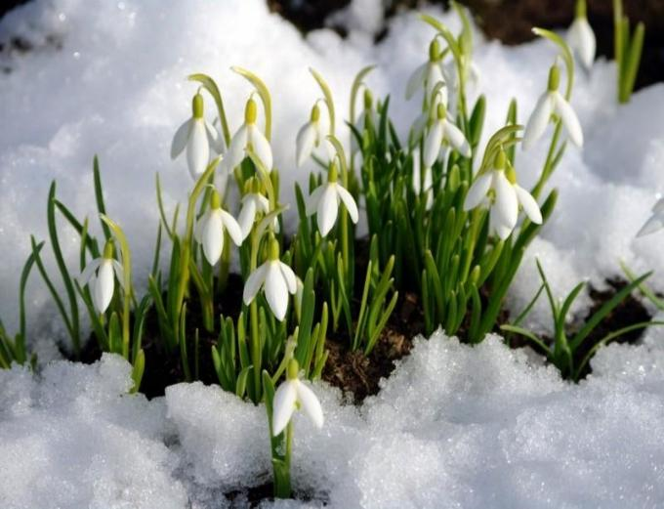
Самый первый, самый тонкий, Есть цветок с названьем нежным. Как привет капели звонкой, Называется подснежник. В.Нищев
Notes:
Замените эти образцы рисунков собственными привлекательными изображениями. Вот как это сделать быстро: выделите образец рисунка и удалите его. Затем щелкните значок "Вставка рисунков" внутри рамки и найдите изображение, которое хотите отобразить.

Slide 7
Первым вылез из темницы На лесной проталинке. Он мороза не боится, Хоть и очень маленький.

Slide 8
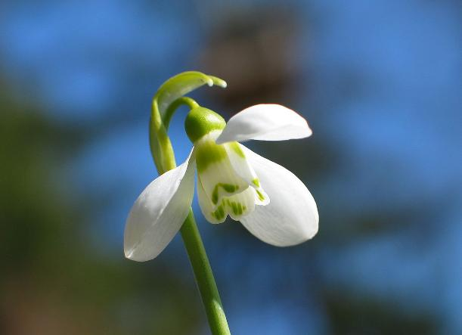
При раскрытии бутона три внутренние более короткие доли, сомкнуты в маленький колокольчик, внутри которого спрятаны тычинки и пестик.
За это зовут растение снежным колокольчиком.

Slide 9
Белый, синий, голубой. Появился он весной
Из—под снега расцветает, Раньше всех весну встречает.

Slide 10
После окончания их цветения наступает время формирования семян. Они созревают в зеленовато-жёлтой, закруглённой мясистой коробочке.

Slide 11
Подснежник лесной занесён в Красную книгу как исчезающий вид, а значит рвать и собирать его в лесу для того, чтобы сформировать букет подснежников – запрещается.

